Slide 1
Методические материалы для образовательного проекта, направленного на распространение санитарно-гигиенических знаний и навыков среди детей младшего школьного возраста

Slide 2
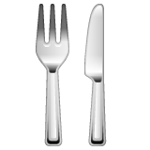
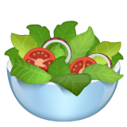
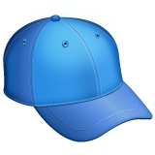
Что такое здоровье
Продолжи фразу: «Здоровье – это…»
Как ты думаешь, зачем нужно здоровье?
От чего зависит здоровье?
Задание: соедини пары.
Какой предмет остался без пары?
Как ты думаешь, почему?

Slide 4
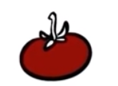
Ешь полезные продукты
Здоровье укрепляет полезная, вкусная и разнообразная еда. Обязательно ешь овощи, фрукты и ягоды. Они богаты витаминами, которые помогают организму быстро расти и правильно развиваться.
Задание: сосчитай, сколько изображено помидоров, груш и ягод малины на картинке.

Slide 5
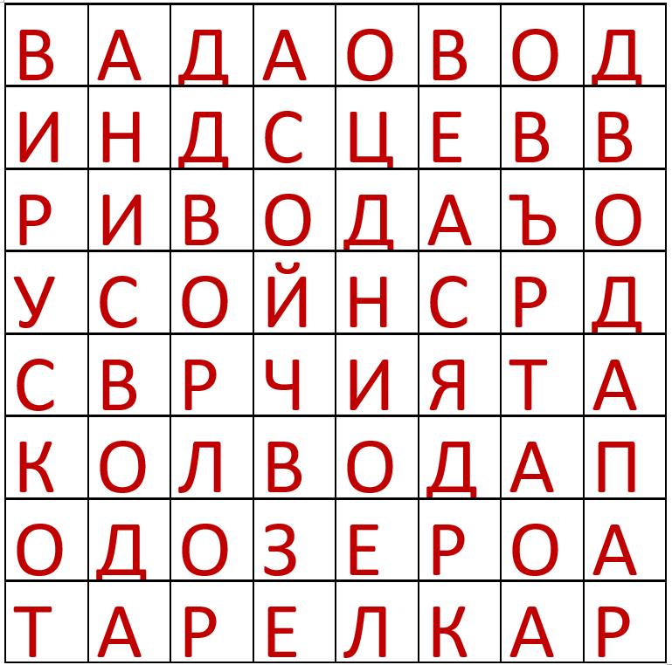
Пей воду, а не сладкие напитки
Вода должна быть кипяченой или
бутилированной. Водой можно запивать еду.
А еще воду можно «есть» в
виде супов, свежих фруктов и овощей.
Задание: найди и сосчитай, сколько раз в табличке
встречается слово «вода». Раскрась все клетки
с этим словом желтым цветом.

Slide 6
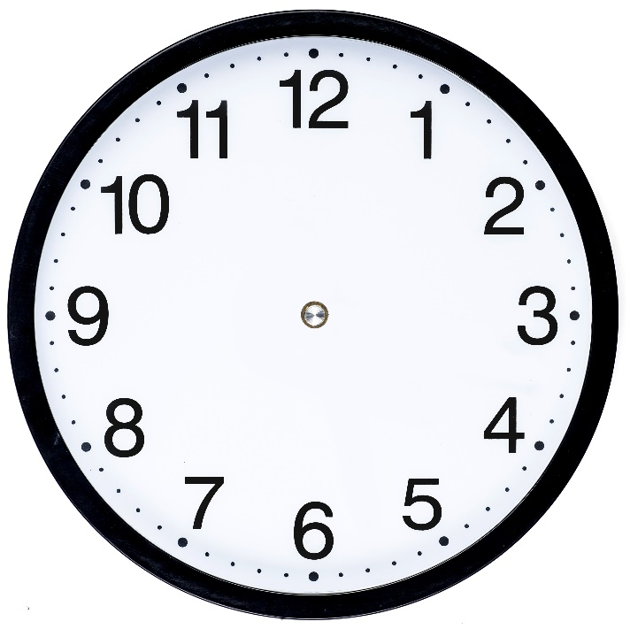
Соблюдай режим дня
Чтобы сохранить здоровье, нужно всегда соблюдать распорядок дня: ложиться спать и просыпаться в одно и то же время, своевременно принимать пищу и гулять на свежем воздухе.
Задание: нарисуй на циферблатах стрелки так, чтобы первый будильник показывал, во сколько ты
завтракаешь, второй – во сколько обедаешь, третий – во сколько ужинаешь.

Slide 7
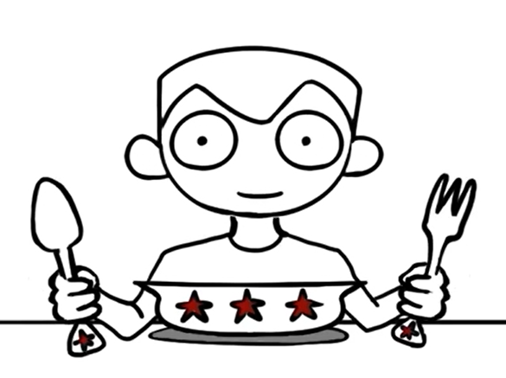
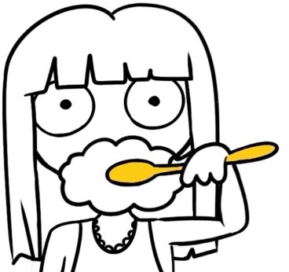
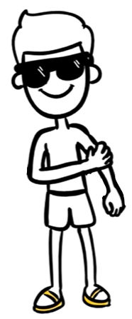
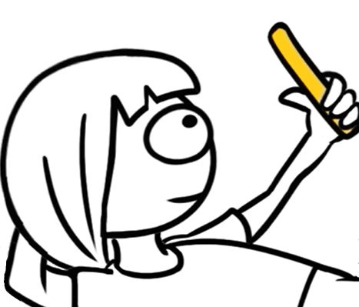
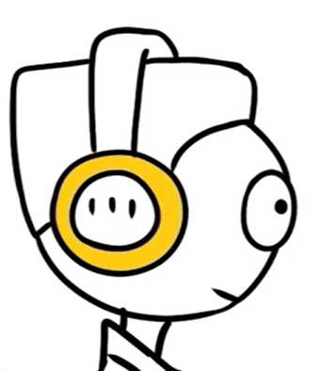
Следи за гигиеной
Наш организм очень любит, когда соблюдаются правила личной гигиены. Регулярно мой руки, чисти зубы 2 раза в день, следи за чистотой волос и ногтей.
Задание: зачеркни предметы, которые нельзя давать пользоваться другим людям

Slide 8
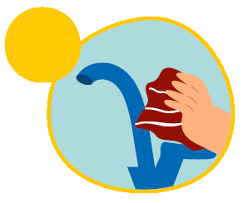
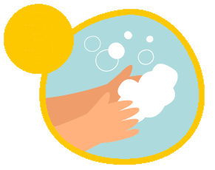
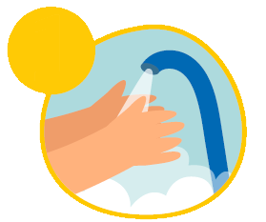
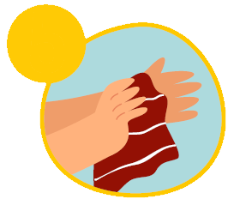
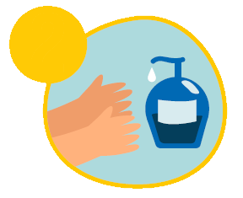
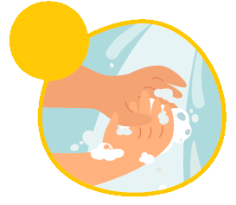
Мой руки правильно
Обязательно мой руки перед едой, после прогулки, посещения туалета и общения с животными. Вместе с мыльной пеной мы смываем с рук грязь и вредных микробов, что помогает нам оставаться здоровыми!
Задание: расставь картинки в правильной последовательности.

Slide 9
Мой руки правильно
Можно подумать, что руки лучше мыть в горячей воде, чтобы точно избавиться от всех микробов, но это заблуждение – руки надо мыть в теплой проточной воде.
Намыливаем руки и тщательно трём ладони, запястья, промежутки между пальцами.
Чтобы мыть руки положенные 20 секунд, можно медленно посчитать про себя от 1 до 20 или спеть куплет из любимой песни.
В завершении процедуры смываем мыльную пену и насухо вытираем руки полотенцем или салфеткой.
Чтобы закрыть кран, следует также использовать полотенце или салфетку.

Slide 10
Больше двигайся
Гуляй на свежем воздухе, используй свободное время для путешествий, пробуй новые виды спорта, по возможности применяй активные виды транспорта.
Задание: впиши в клетки первые буквы предметов, изображенных эмодзи, и узнай, какие активные виды транспорта существуют.

Slide 11
Общайся с семьей и друзьями
Меньше времени проводи за просмотром телевизора, ограничь использование гаджетов до 1-2 часов в день. Проводи выходные без социальных сетей. Живое общение с близкими и друзьями помогает быть радостным, счастливым и здоровым!
Задание: нарисуй, чем можно заняться вместе с родными или друзьями.

